Slide 1
Зеленоборская школа – гимназия
КУРС: Основы информационной культуры
ТЕМА: Библиотека – информационный центр
УРОК: Система библиотечного обслуживания
читателей
КОНТИНГЕНТ: 7 класс
СОСТАВИЛА: Сырцова Л.А.

Slide 2


О, сколько в этом доме книг!
Внимательно всмотрись –
Здесь тысячи друзей твоих
На полке улеглись!
Ю. Леонов

Slide 3


Все библиотеки имеют общие задачи –
собирать, хранить и доводить
до читателя печатную информацию.
Библиотеки бывают:
взрослые и детские;
огромные хранилища и небольшие
библиотеки при школах и предприятиях;
специализированные научные и
универсальные.

Slide 4

Основные группы библиотек
Библиотеки
массовые
научные

Slide 5
Массовые библиотеки
Областные, районные, городские, сельские
Взрослые, юношеские, детские
Библиотеки средних специальных
заведений, училищ, школьных
Универсальные фонды – художественная,
общественно-политическая,
научно-популярная, учебная литература.

Slide 6
Научные библиотеки
универсальные
специальные
Удовлетворяют запросы
всех групп читателей
занимающихся научной,
культурной,
преподавательской,
производственной
деятельностью или
обучающихся в системе
высшего образования
Академические,
библиотеки ВУЗов,
научно-технические,
отраслевые
Отраслевые библиотеки – исторические, медицинские,
сельскохозяйственные,
театральные и т.д.

Slide 7

Национальная библиотека
Республики Казахстан
1910 год – Верненская городская
библиотека им. Л.Н. Толстого
1920 год – Семиречинская областная
публичная библиотека
1931 год – Государственная библиотека
Казахской ССР им. А.С. Пушкина
1991 год – Национальная библиотека
Республики Казахстан

Slide 8

Национальная библиотека
Республики Казахстан
1992 год
Международная федерация библиотечных
Ассоциаций и учреждений (ИФЛА)
Конференция директоров национальных
библиотек (CDNL)
Некоммерческое партнерство «Библиотечная
Ассамблея Евразии» (БАЕ)
1993 год
2002 год
Казахстанский национальный комитет
по программе ЮНЕСКО «Память мира»
2008 год
Региональный центр Основной программы
ИФЛА/РАС (Сохранность и консервация)

Slide 9
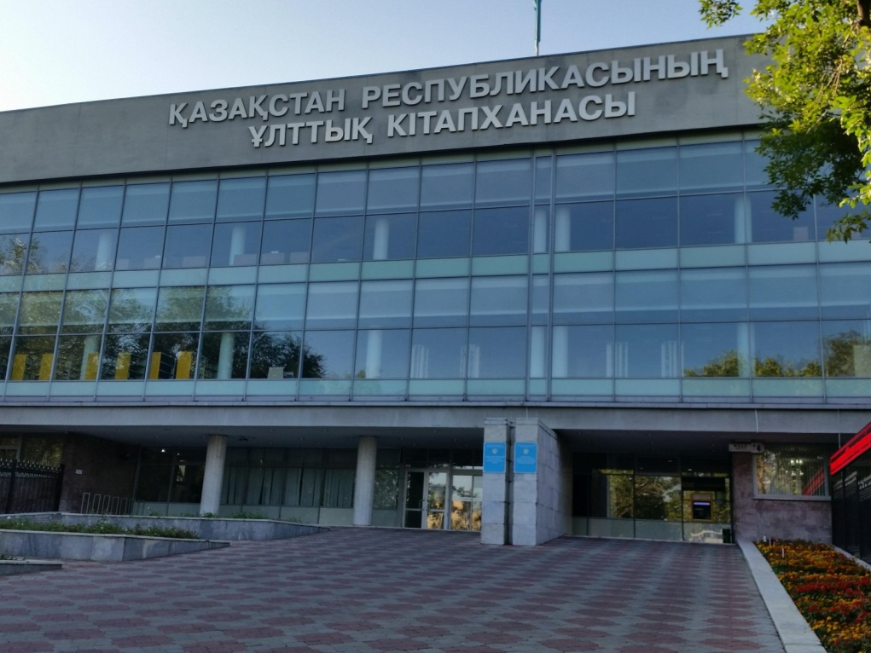
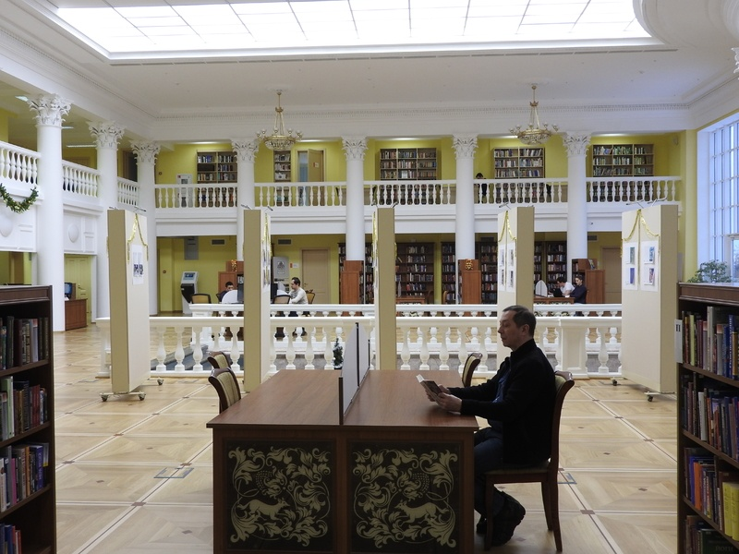
В 1982 году – здание библиотеки включено в список
памятников истории и культуры Казахской ССР
и взято под охрану государства

Slide 10
Государственная детская библиотека
им. Сапаргали Бегалина
1951 год – основание детской библиотеки
с фондом 16000 экземпляров
1971 год – присвоение статуса Государственной
республиканской
1996 год – присвоение имени классика казахской
детской литературы Сапаргали Бегалина

Slide 11
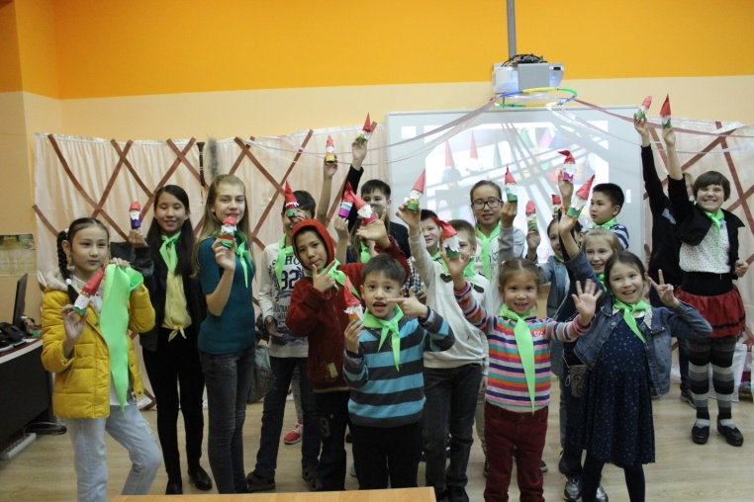
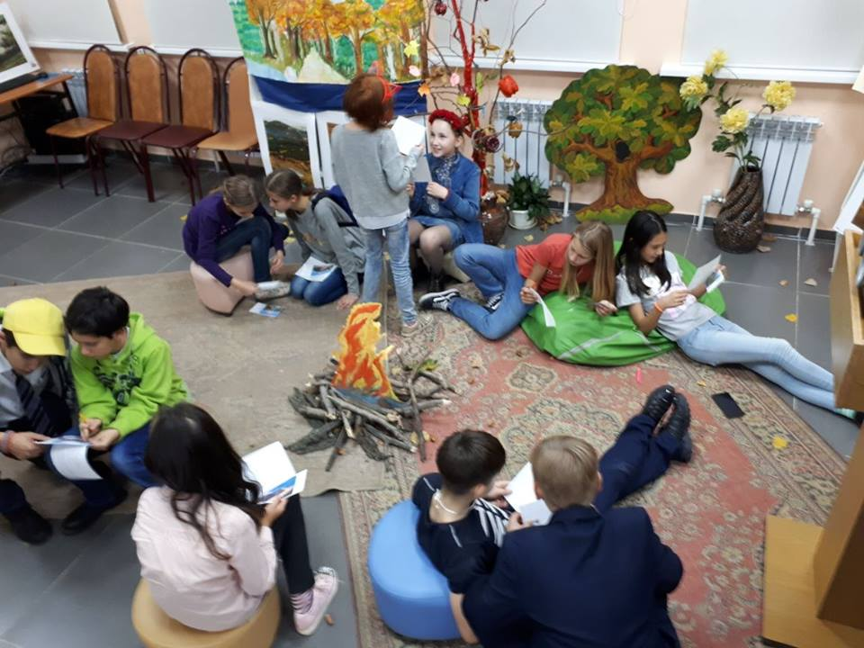
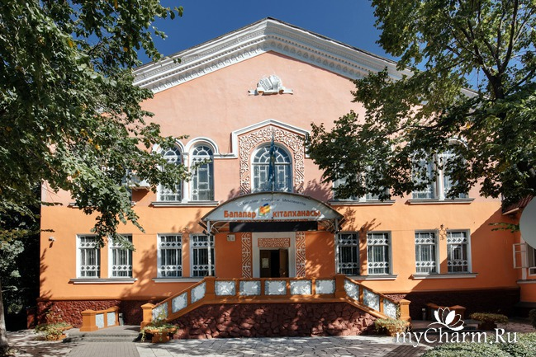
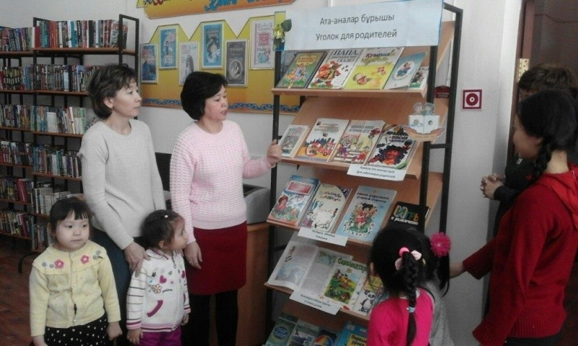
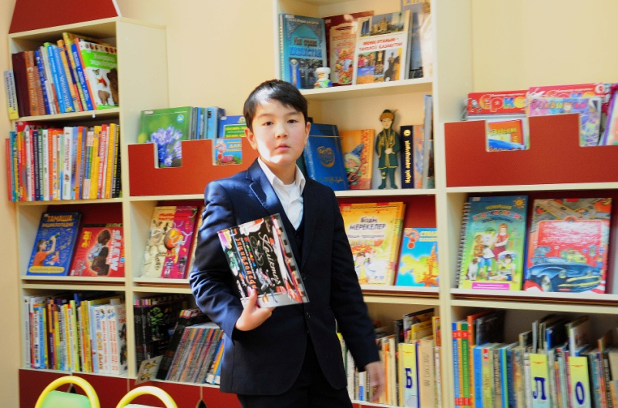

Slide 12


Абонемент – это место в библиотеке, где книги
выдают на дом
Формуляр – карточка установленного образца,
используемая для индивидуального учета читателей и
выданной им литературы. Она содержит основные
сведения о читателе, а также о полученных
им изданиях и сроках их возврата
Читальный зал – специально оборудованное
помещение библиотеки, в котором читатели могут
работать с произведениями печати и другими
материалами и пользоваться всем фондом
библиотеки, в том числе редкими и
ценными изданиями. Литературу
из читального зала не выдают на дом

Slide 13

Читальный зал
Справочный аппарат: каталоги, картотеки
Развернутые выставки книжных новинок
Развернутые выставки свежих газет и журналов
Календарь знаменательных дат
Справочная литература: энциклопедии, словари, библиографические указатели
Обсуждение книг, книжные обзоры, встречи с писателями, поэтические вечера

Slide 14

Правила пользования библиотекой
Запись детей в библиотеку производится в присутствии родителей,
имеющих при себе паспорт;
Читатель имеет право пользоваться книжным фондом и
СБА библиотеки;
Читатель может получить на дом пять книг сроком до 10 – 15 дней,
по истечении этого времени необходимо их вернуть или продлить;
Читатель расписывается в получении каждой книги в читательском
формуляре. Читатель не имеет право выносить из библиотеки книги,
не оформленные на его имя должным образом;
Читатель, не сдавший книги в положенное время, считается
задолжником и может быть наказан (например, лишен права
пользования библиотекой);
Если читатель потерял или испортил книгу, он должен заменить ее
равноценной (по содержанию, оформлению, объему, стоимости),
либо уплатить ее стоимость на сегодняшний день;
Читатель должен бережно относиться к библиотечным книгам,
библиотечному оборудованию и соблюдать принятые нормы
межличностного общения.

Slide 15


Правила обращения с
библиотечными книгами
Не берите книгу грязными руками. Не облизывайте пальцы
перед тем, как перевернуть страницу;
Переворачивайте страницу за верхний угол. Не загибайте
уголки страниц, они быстро портятся и отрываются;
Не закладывайте в книгу карандаш, ручку, линейку, тетрадь –
от этого портится переплет. Пользуйтесь закладками;
Оберните книгу на время чтения. Носите книги в сумке или
пакете, особенно если на улице снег или дождь;
Не читайте книгу за столом во время еды;
Не рвите страниц, не рисуйте и не пишите ничего в книге.
Не делайте в книге никаких пометок, ни чернилами,
ни карандашом, ни ногтями;
Не перегибайте книгу – от этого вырываются страницы

Slide 16
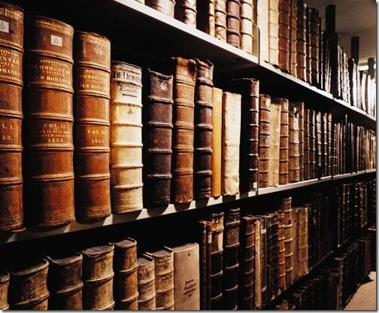


«Библиотека – это сокровищница всех
богатств человеческого духа»
К. Лейбниц
«Каждая дошедшая до нас книга – это бумажный
кораблик, переплывший бурное море истории и
времени»
М. Ильин
«Чтение – вот лучшее учение. Следовать
за мыслями великого человека –
есть наука самая занимательная»
А.С. Пушкин

